Slide 1
Conseil Municipal du 18 décembre 2024
Rapport d’orientation budgétaire 2025
Contact Centre administratif Waldeck-L’Huillier 177 avenue Gabriel-Péri 92 237 Gennevilliers cedex
01 40 85 66 66 mairie@ville-gennevilliers.fr
ville-gennevilliers.fr
Notes:
Page d’introduction avec photo (zone grise)

Slide 2
Un document charnière faisant le lien entre ambition politique et cadre financier
Contexte de la préparation budgétaire 2025 : une situation économique mondiale qui s’améliore, une croissance européenne modeste. Au niveau national une croissance fragile avec un dérapage inédit du déficit public couplé à une situation politique mouvante et confuse.
Les grands équilibres du budget communal 2025 : la recherche d’un équilibre à l’épreuve des ponctions de l’État sur les recettes des collectivités et des dépenses contraintes
Les orientations politiques pour l’année 2025 : un budget sous contraintes extérieures mais fidèle aux engagements du programme municipal
ville-gennevilliers.fr
Notes:
Gabarit des slides

Slide 3
Un dérapage notable du déficit public, une situation politique troublée et inédite
Situation Economique : l’inflation en voie de stabilisation
La croissance serait de 1,1% en 2024 et 0,8% en 2025.
L’inflation continue sa décrue en passant sous la barre des 2 %.
Le chômage risque d’augmenter en 2025 après un ralentissement des créations d’emplois en 2024.
Une trajectoire des finances publiques dégradée, conséquence des décisions des gouvernements successifs
Une dégradation des finances publiques aussi rapide qu’inattendu avec un déficit public estimé à 6,1% pour 2024 contre 4,4 % en début d’année.
La dette publique continue à s’aggraver (115 % du PIB en 2025; +330 Md€) et la France emprunte désormais à des taux plus élevés que l’Espagne et le Portugal.
Une situation politique mouvante aux évolutions incertaines
Chute du gouvernement Barnier et abandon de la première mouture du PLF 2025.
Adoption d’une loi spéciale cette semaine pour autoriser l’État à percevoir les impôts et reconduire les dépenses au niveau de 2024 en attendant le vote d’un nouveau budget début 2025.
ville-gennevilliers.fr
Notes:
Gabarit des slides

Slide 4
Premier Projet de Loi de Finance pour 2025 : un cadre de contraintes prévisibles mais sans précédent par son ampleur
La création d’un fonds de réserve pour ponctionner les recettes des collectivités.
Exonération pour Gennevilliers grâce à son classement DSU.
Des dépenses contraintes supplémentaires, des recettes significatives en moins
FCTVA ; suppression pour les dépenses de fonctionnement et diminution de 10 % du taux pour les dépenses d’investissement (pour Gennevilliers une perte environ de 1,26 M€).
Hausse des cotisations des employeurs territoriaux CNRACL (pour Gennevilliers une charge supplémentaire annuelle de 1,2 M€).
Les concours financiers de l’Etat et péréquation, une stabilisation de la DGF à nuancer par le recours massif aux variables d’ajustements
Légère dynamique de la DSU (+140M€ contre +150M€ en 2024)
Un écrêtement de la DCRTP historique (minoration de -202M€ pour le bloc communal soit une diminution 14,5 fois supérieure à 2024) représentant près d’1M€ de baisse pour Gennevilliers.
Recul des crédits alloués au Fonds Vert, un accès aux subventions pour les projets écologiques qui risque d’être malaisé.
ville-gennevilliers.fr
Notes:
Gabarit des slides

Slide 5
Orientation Budget 2025 : le choix d’un maintien d’un service public de qualité malgré les contraintes budgétaires (1/2)
Un bouleversement des équilibres financiers de la Ville à cause des mesures gouvernementales
La première mouture du PLF 2025 entraîne un risque financier potentiel de 6,9 M€.
Avec la protection du classement DSU pour le fond de réserve, le risque est de 3,4 M€ : 2,8 M€ affecteraient l’équilibre sur le fonctionnement et 0,7 M€ l’investissement.
Une orientation fixée pour préserver des équilibres budgétaires sous tension
Face à ce carcan budgétaire aux conséquences brutales et immédiates pour les collectivités, la Ville a posé le choix fort de vouloir préserver un service public de qualité au profit de sa population en cohérence avec les valeurs qui l’animent depuis le début de la mandature.
Par conséquent, la Ville fait le choix contraint de réduire son autofinancement pour absorber une partie du choc financier mais avec la responsabilité de ne pas mettre en risque le financement des investissements engagés et programmés.
En parallèle, une recherche de priorisation de ses activités doit garantir une conciliation difficile entre effort budgétaire et préservation des services publics. En recette, selon ce que la situation imposera, la Ville se réserve la possibilité d’augmenter les taux d’imposition à hauteur de +0,5%.
ville-gennevilliers.fr
Notes:
Gabarit des slides

Slide 6
Orientation Budget 2025 : le choix d’un maintien d’un service public de qualité malgré les contraintes budgétaires (2/2)
Dépenses de fonctionnement, une maitrise à poursuivre dans un contexte budgétaire national troublé
Maitrise de l’évolution de la masse salariale et continuation d’une politique sociale ambitieuse.
Maintien du budget subventions aux associations.
Recherche active de réductions pour sauvegarder une capacité d’autofinancement mise à mal par les orientations gouvernementales afin de poursuivre les projets d’investissement.
Recettes de fonctionnement, une progression naturelle limitée et des recettes en majorité figées
La revalorisation légale des bases de taxe foncière qui sont sur la Ville pour deux tiers économiques sera inférieure à l’inflation réelle (+1,7 %).
Près de 44 % des recettes communales de fonctionnement sont figées avec la fiscalité transférée. La Ville ne conserve que la maitrise que de ses recettes usagers (7 % des recettes totales) et de fiscalité locale dont la taxe foncière (30%).
Les revalorisations des dotations de l’Etat et des dispositifs de péréquations horizontales sont globalement insuffisants en volumes.
ville-gennevilliers.fr
Notes:
Gabarit des slides

Slide 7
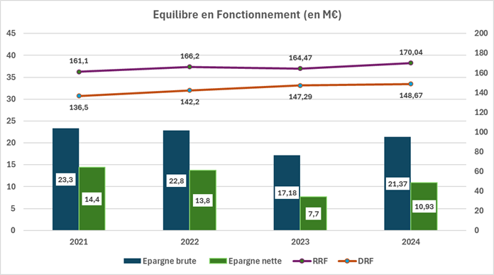
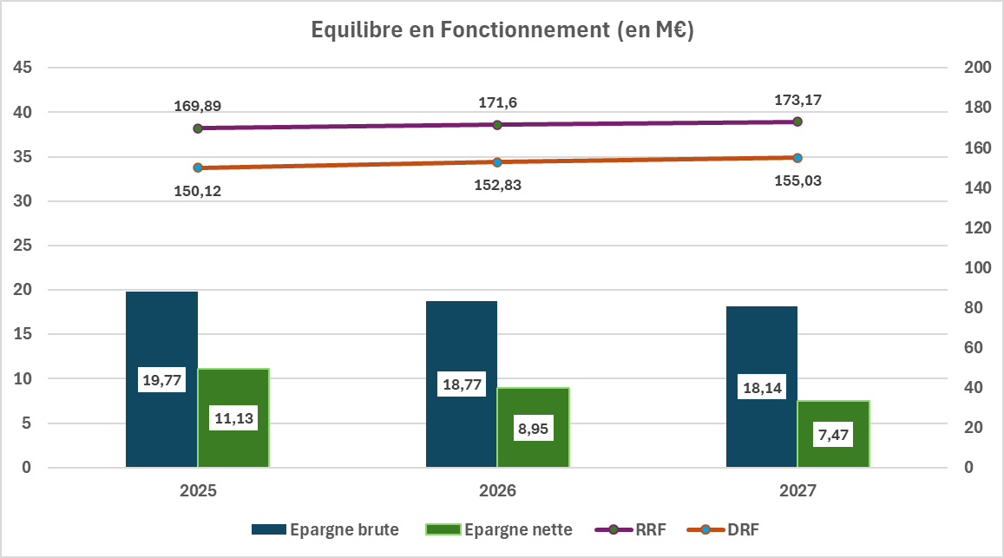
Equilibre de la section de fonctionnement : des dépenses à maîtriser sur la durée pour stabiliser le niveau d’épargne
L’épargne de la Ville a dû absorber ces dernières années la forte poussée inflationniste et de nombreuses mesures imposées par l’État non compensées.
Après un recul de l’épargne en 2023, la Ville a su contenir la progression des dépenses de personnel et en augmentant les taux de la fiscalité locale a fait progresser la dynamique des recettes.
L’effet ciseau est ainsi temporairement écarté.
Les contraintes financières étatiques amènent mécaniquement une diminution de notre épargne dans les années à venir malgré les mesures correctrices qui pourrait être envisagée.
La stabilité de l’épargne de la Ville constitue un enjeu majeur pour financer les projets d’investissement et limiter le recours à l’emprunt.
Notes:
Gabarit des slides

Slide 8
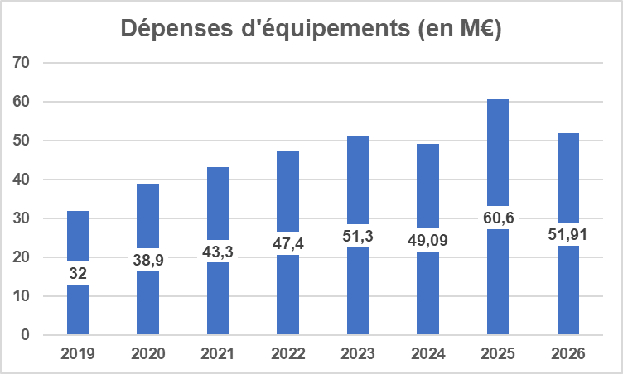
Une ambition d’investissement élevée pour construire la ville de demain et accentuer la transition écologique
Une montée en puissance progressive des crédits d’investissement permettant l’aboutissement de nombreux chantier, la finalisation et le début de constructions de nombreux projets.
Une ambition maintenue pour 2025 avec plus de 60 M€ pour continuer à transformer la Ville.
ville-gennevilliers.fr
Notes:
Gabarit des slides

Slide 9
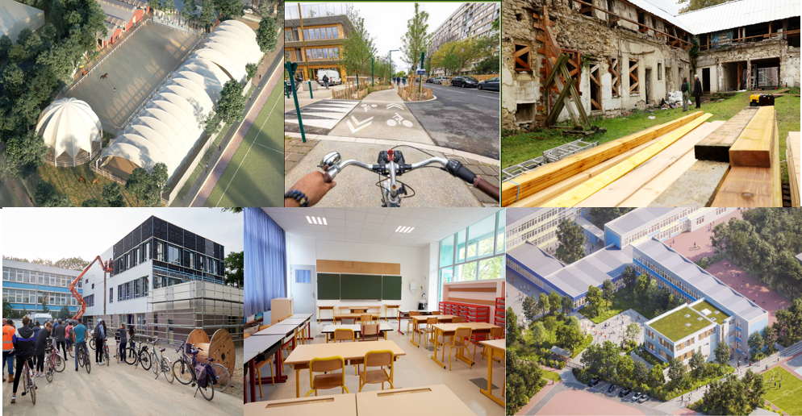
Un investissement au service de la population à travers quelques illustrations
ville-gennevilliers.fr
Notes:
Gabarit des slides

Slide 10
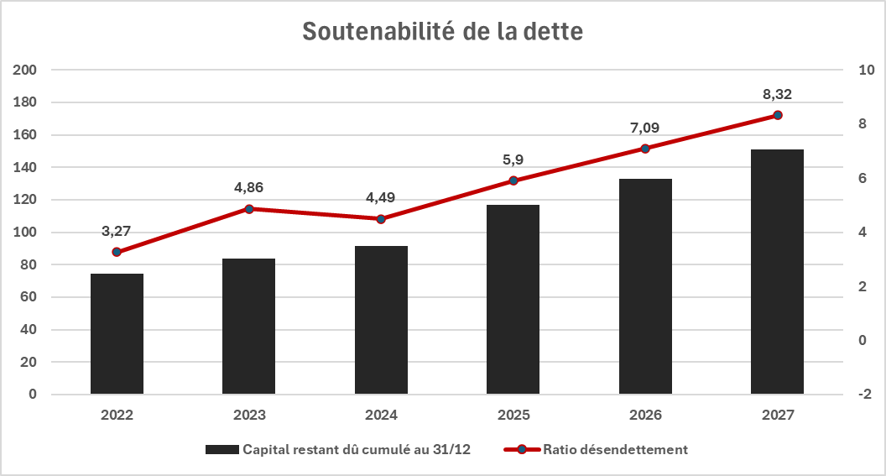
Une mobilisation du recours à l’emprunt maîtrisé et avec un ratio de désendettement en deçà des seuils d’alertes
Le programme d’investissement nécessite de recourir au levier de l’emprunt dans des proportions maitrisés et avec un ratio de désendettement qui demeure bien en dessous du seuil d’alerte de 12 années.
La hausse du ratio de désendettement est aussi la conséquence de la perte de marge de manœuvre en section de fonctionnement si la première mouture du PLF s’appliquait.
ville-gennevilliers.fr
Notes:
Gabarit des slides

Slide 11
Le financement des investissements 2025 : Un recours à l’emprunt limité par des ressources propres solides et des recherches actives de subventions
ville-gennevilliers.fr
Notes:
Gabarit des slides

Slide 12
Le grands axes politiques pour 2024 : Un budget volontariste au service des Gennevillois et de la ville de demain (1/2)
Une politique volontariste au service des Gennevillois
L’aménagement et l’embellissement de la ville
Gennevilliers ville de la transition écologique
Le développement économique de Gennevilliers
La priorité enfance, jeunesse et éducation et les actes concrets pour la faire vivre.
Une politique de l’enfance exigeante
Une politique d’émancipation de la jeunesse
Une politique culturelle ambitieuse
Le sport pour tous
Le départ en vacances des familles facilité
Une politique de la petite enfance contrainte par les tensions de recrutement
ville-gennevilliers.fr
Notes:
Gabarit des slides

Slide 13
Le grands axes politiques pour 2024 : Un budget volontariste au service des Gennevillois et de la ville de demain (2/2)
Une politique sociale novatrice au service de la lutte contre la précarité
Des moyens pour les associations
Faire vivre la démocratie
Une politique sociale novatrice au service de la lutte contre la précarité
Faire vivre la démocratie
Une politique volontariste en matière d’égalité entre les femmes et les hommes
Le renforcement de la politique d’accès aux soins de qualité pour tous
Un parcours usagers fluidifié et plus pertinent : l’amélioration de la qualité de l’accueil physique des usagers et de l’ensemble des canaux de la relation usager
Une politique des ressources humaines ambitieuse mais réaliste, renforçant l’attractivité de la ville employeur, conciliant les objectifs de santé et d’efficacité au travail.
La défense des services publics
Le droit à la tranquillité
ville-gennevilliers.fr
Notes:
Gabarit des slides

Slide 14
Contact Centre administratif Waldeck-L’Huillier 177 avenue Gabriel-Péri 92 237 Gennevilliers cedex
01 40 85 66 66 mairie@ville-gennevilliers.fr
ville-gennevilliers.fr
Notes:
Page de fin

